Slide 1

DINAMIKA TEKNIK
Kode : MES 4312
Semester : IV
Waktu : 2 x 2x 50 Menit
Sks : 2
Pengasuh MK : Rozi Saferi

Slide 2
Penerapan Percepatan Relatif
Topik Pembahasan
Mekanisme engkol luncur
Mekanisme empat penghubung
Mekanisme mesin Powell
Mekanisme penghubung apung

Slide 3
Langkah analisa percepatan
gambar diagram kinematis
Hitung kecepatan
Hitung besarnya komponen percepatan
Gambarkan arah komponen percepatan
Lakukan penjumlahan vektor percepatan.
.

Slide 4
Analisa kecepatan
Mekanisme Engkol Peluncur
Searah lintasan
B
C
Tegaklurus batang 3
Ukur dan , kalikan dengan skala kecepatan

Slide 5
Analisa Percepatan
Penjumlahan vektor percepatan
=
→
→
=
→
→
→
Untuk dapat menyelesaikan perlu diketahui besar dan arah masing-masing komponen percepatan

Slide 6
Analisa Percepatan
Besar komponen percepatan
Untuk mekanisme engkol peluncur

Slide 7
Arah komponen percepatan
searah batang 2 menuju O2
tegak lurus batang 2
searah batang 3 menuju B
tegak lurus batang 3
B
C
Searah lintasan

Slide 8
Penjumlahan vektor percepatan
Buat skala percepatan
=
→
Gambar vektor percepatan
→
=
→
→
→
Ukur dan kalikan dengan skala percepatan

Slide 9
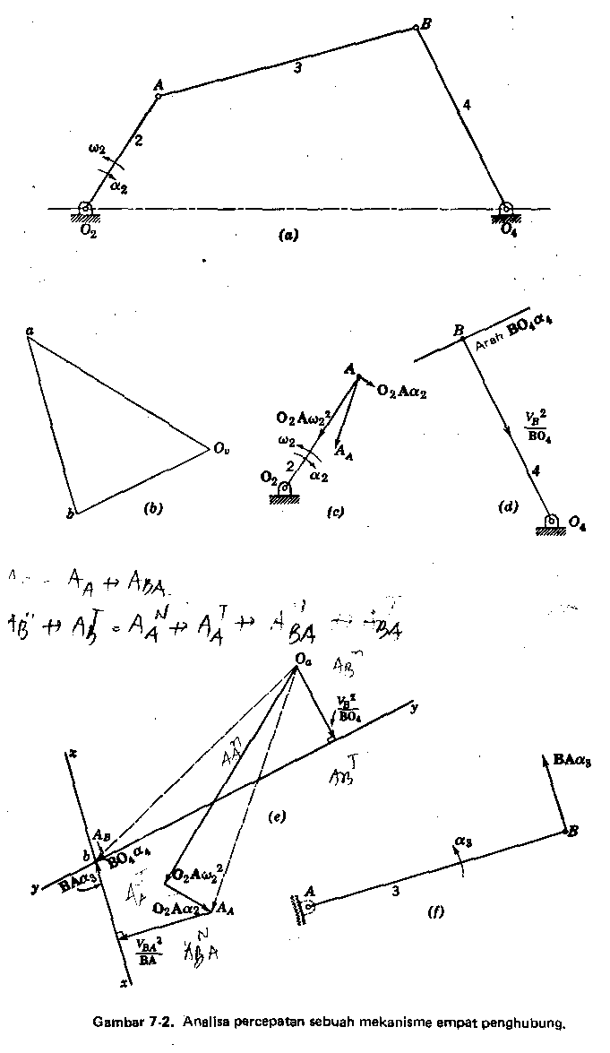
Mekanisme Empat Penghubung

Slide 10
Analisa Kecepatan

Slide 11
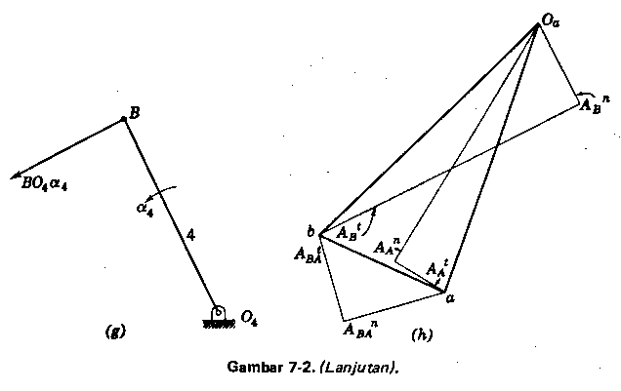
Analisa percepatan

Slide 12
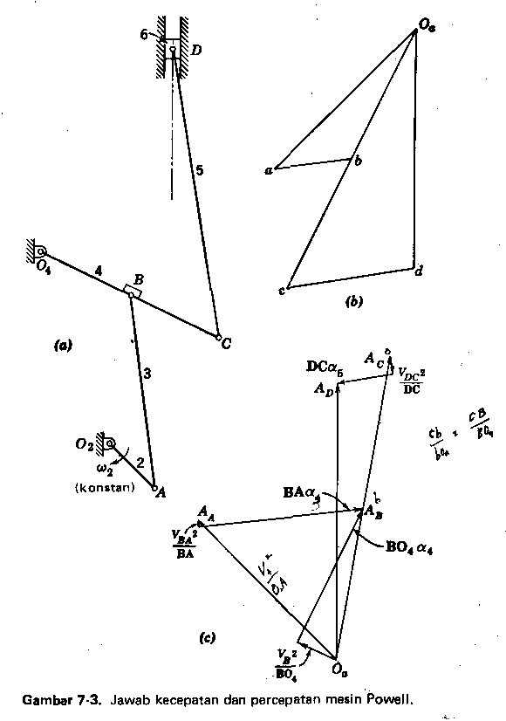
Mekanisme mesin Powell
Analisa Kecepatan

Slide 13
Analisa Percepatan

Slide 14
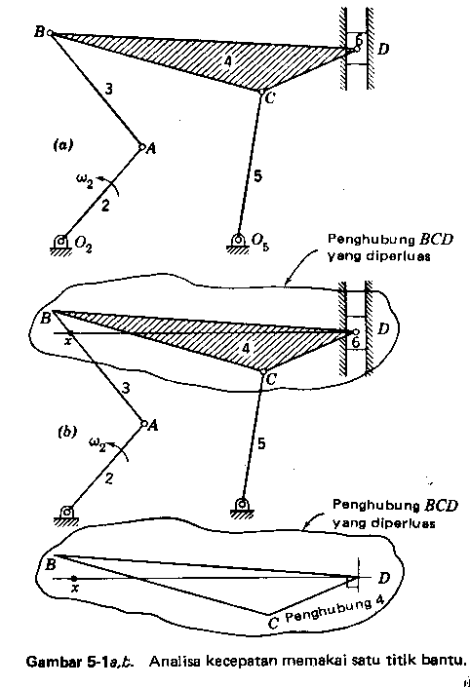
Mekanisme penghubung apung

Slide 15
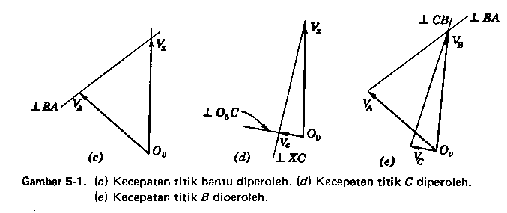
Analisa Kecepatan

Slide 16
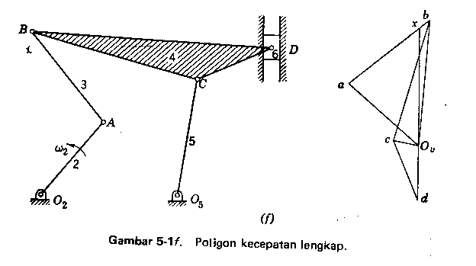
Poligon kecepatan lengkap

Slide 17
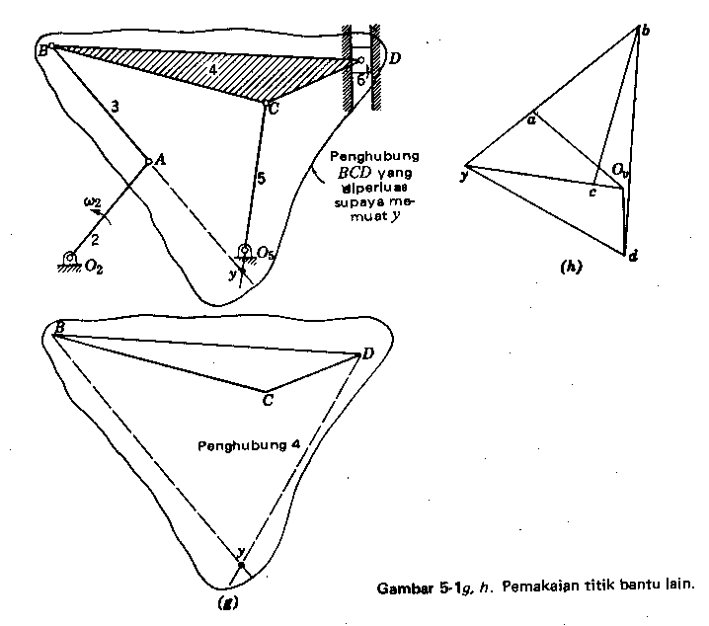
Titik Bantu Alternatif

